Slide 1
Решение задачи классификации исходов детского ишемического инсульта по генетическим полиморфмизмам методами деревьев принятия решений и искусственных нейронных сетей
Екатеринбург 2017

Slide 2
Цель ВКР:
сравнение результатов предсказания детского ишемического инсульта искусственной нейронной сетью и логическими алгоритмами, основанными на решающих деревьях.

Slide 3
Задачи:
Собрать информацию об имеющихся методах решения задач классификации;
Определить наиболее эффективные алгоритмы машинного обучения по отношению к исходным данным;
Построить предикторы и настроить их для наилучшего предсказания исходов;
Оценить предсказательную силу моделей, используя их показатели эффективности и метрики.

Slide 4
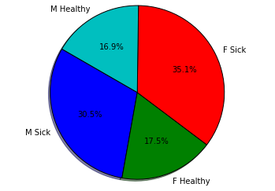
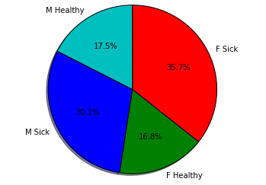
Исходные данные: до и после обработки

Slide 5
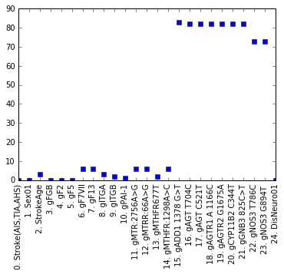
Число пропусков в данных

Slide 6
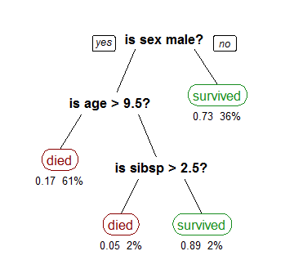
Решающие деревья

Slide 7
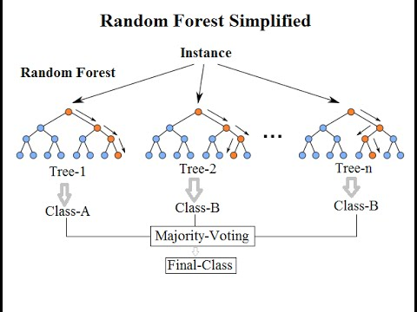
Random forest

Slide 8
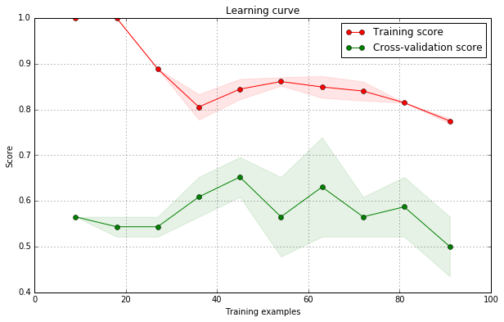
Обучние модели

Slide 9
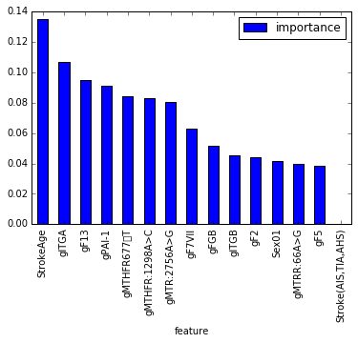
Важность признаков

Slide 10
Результаты:
precision recall f1-score support
0 0.67 0.67 0.67 15
1 0.64 0.64 0.64 14
avg / total 0.66 0.66 0.66 29

Slide 11
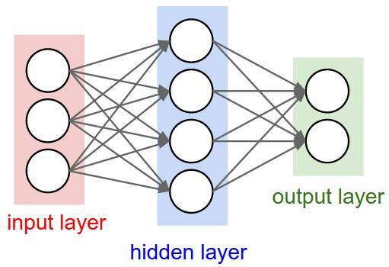
Искусственная нейронная сеть

Slide 12
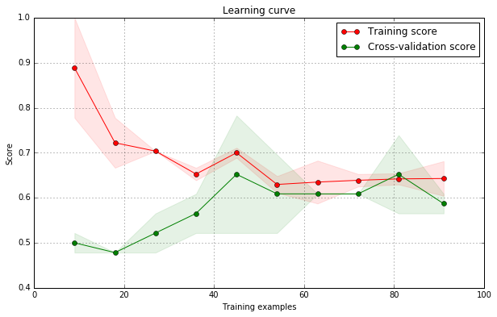
Обучение модели

Slide 13
Результаты:
precision recall f1-score support
0 0.65 0.87 0.74 15
1 0.78 0.50 0.61 14
avg / total 0.71 0.69 0.68 29

Slide 14
Выводы:
Окончательно интепретировать результаты может только специалист в исследуемой профессиональной области;
Сравнительный анализ методов показывает схожие результаты их работы;
Модель Random Forest дает результат несколько хуже, но выдает меньше ложно-положительных ответов;
Модель ИНС показывает лучший результат с большим числом ложно-положительных ответов.
Значения точности для моделей -

